Slide 1
همکاری در زنجیره تامین الکترونیکی با در نظر گرفتن سه قابلیت زیرساخت بین سازمانی فناوری اطلاعات

Slide 2
مقدمه
استفاده از اینترنت، EDI و ... در میان سازمان های زنجیره تامین در حال رشد است
بر اساس مطالعات چارچوب زیرساخت IT ، ارتباطات بین سازمانی و کانال های بازاریابی این مطالعه یک مدل تحقیقاتی توصیف کننده ارائه می کند

Slide 3
ادبیات
زیرساخت بین سازمانی فناوری اطلاعات به عنوان یک مجموعه از منابع IT است که در میان سازمان به اشتراک گذاشته شده است و شامل شبکه های ارتباطی، سخت افزار، برنامه های کاربردیIT، استاندادهای انتقال داده و مهارت های IT ، دانش و تجربه ها ست.
هم مطالعات سازمانی و هم مطالعات سیستم های اطلاعاتی اخیرا به سمت همکاری بین شرکت ها حرکت کرده اند و زیرساخت های IT بین سازمانی در جهت این گرایش فشار وارد می کنند. این همکاری با کمک IT همکاری الکترونیکی نامیده می شود.

Slide 4
مساله
در این مطالعه بر همکاری الکترونیکی به دست آمده از طریق استفاده از زیرساخت IT بین سازمانی در قالب زنجیره تامین تمرکز می شود
ما می خواهیم نقش سه قابلیت زیرساخت بین سازمانی ITرا روی همکاری الکترونیکی به صورت تجربی آزمایش کنیم.

Slide 5
قابلیت فنی
قابلیت فنی، تدارکات لازم برای کارکرد اشتراکیIT را ارائه می کند که برنامه های کاربردی IT روی آن پیاده سازی شده اند.
به اندازه ای که زیرساخت IT بین سازمانی، کارکرد اشتراکیIT را فراهم می کند، طبیعت و حوزه قابلیت فنی را مشخص می کند.
برای مثال یک زیر ساخت IT شخص ثالث مانند شبکه های ارزش افزوده قابلیت فنی بیشتری نسبت به یک شبکه اختصاصی فراهم می کنند.

Slide 6
قابلیت فنی
قابلیت فنی، بر اساس کثرت کارکرد IT، شدت و حوزه استفاده از ITرا میان شرکت های شریک برای تبادل اطلاعات و تعاملات الکترونیکی فراهم می کند.
شدت و حوزه استفاده بیشتر از IT شرکت ها شریک را به سمت جریان های کاری، فرایند ها و مهارت های انسانی مختص ارتباط سوق می دهد.

Slide 7
قابلیت فنی
فرض الف-1: قابلیت های فنی بیشتر زیرساختهای بین سازمانی IT موجب قابلیت های ساختاری بیشتر می شود.
فرض الف-2: قابلیت های فنی بیشتر زیرساختهای بین سازمانی IT موجب قابلیت های اطلاعاتی غنی تر می شود.

Slide 8
قابلیت ساختاری
قابلیت ساختاری الگوهای تعامل یا ساختارهای تعامل بین اعضای زنجیره تامین را مشخص می کند.
ساختار تعاملی شامل قواعد و رویه ها، تماس مستقیم، نیروی کار و روابط عادی پرسنل است که تبادل اطلاعات بین شرکت ها را پشتیبانی می کند و بنابراین به قابلیت های پردازش اطلاعات بین شرکتی وابسته است.

Slide 9
قابلیت ساختاری
در مطالعات سازمانی ساختار تعاملات بین سازمانی به شکل وسیعی به عنوان عامل های مهمی که در ارتباطات بین شرکت تاثیر می گذارد، مورد مطالعه قرار گرفته است.
ساختار تعاملی قوی تر و متنوع تر بین اعضای زنجیره تامین، مقدار و تنوع اطلاعات تبادل شده بین شرکت ها را در زنجیره تامین افزایش می دهد.

Slide 10
قابلیت ساختاری
فرض ب-1: قابلیت ساختاری قوی تر زیرساختهای بین سازمانی IT موجب قابلیت اطلاعاتی غنی تر خواهد شد.
فرض ب-2: قابلیت ساختاری قوی تر زیرساختهای بین سازمانی IT موجب همکاری الکترونیکی بیشتر خواهد شد.

Slide 11
قابلیت اطلاعاتی
قابلیت اطلاعاتی زیرساخت بین سازمانی IT، به غنای اطلاعاتی که بین سازمان ها مبادله می شود اشاره دارد که در آن، تنوع تبادل داده و کیفیت تبادل داده را مشخص می کند.
قابلیت های اطلاعاتی شرکت های شریک را قادر می کند تا انواع اطلاعات خاص را مدیریت کنند.
بدون پشتیبانی برای تنوع تبادل اطلاعات، سازمان ها با موضوعات تبدیل اطلاعات داخلی مواجه هستند که می تواند فرایند های تراکنشی تجاری را پیچیده کند یا درهم بشکند.

Slide 12
قابلیت اطلاعاتی
کیفیت ضعیف تبادل داده اغلب باعث تبادلات اطلاعات ناکامل و نادقیق می شود که موجب ناکامی می شود و شرکت ها را به ارتباط با شرکایشان بی میل می شوند.
کیفیت تبادل اطلاعات برای کاهش و حذف بدفهمی مورد انتظار است چرا که ممکن است خطاها را افزایش دهند.

Slide 13
قابلیت اطلاعاتی
مخصوصا در منطقه ارتباطات بین سازمانی، کیفیت داده به عنوان سیگنال حیاتی برای مقاصد آینده در نظر گرفته شده است و به عنوان یک مظهر آشکار پدیده های ماهرانه تر مانند اعتماد و تعهد ترجمه شده است. بنابراین این امر اندازه ناسازگاری در سازمان ها را کاهش می دهد و همکاری الکترونیکی بین شرکا را بهبود می دهد.
فرض ج-1: قابلیت اطلاعاتی غنی تر زیرساختهای بین سازمانی IT موجب همکاری الکترونیکی بهتر خواهد شد.

Slide 14
آزمایش
برای تست مدل تحقیقاتی، داده هایی از طریق یک پرسشنامه تهیه شده است. این پرسشنامه توسط مدیران IT در صنایع تولید و خرده فروشی تکمیل شده است.
مدلسازی معادله ساختاری برای بیان نتایج استفاده شده است.

Slide 15
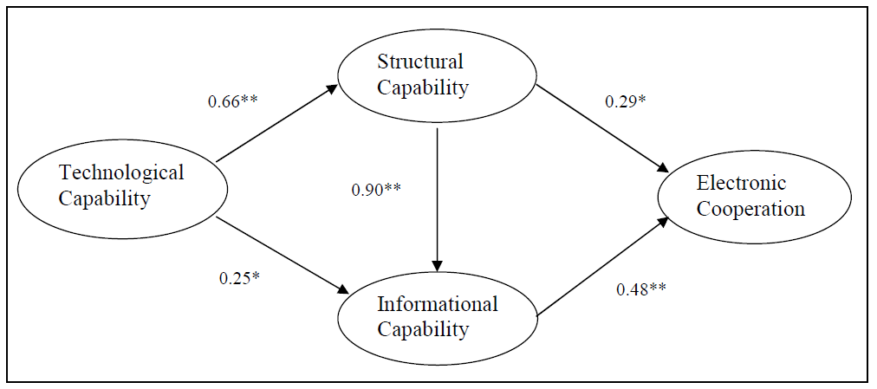
مدل

Slide 16
نتیجه گیری
قابلیت فنی
قابلیت ساختاری
قابلیت اطلاعاتی
همکاری الکترونیکی

Slide 17
کارهای آینده
به جای توجه به ارتباط مستقیم قابلیت ساختاری و همکاری الکترونیکی به تاثیر قابلیت ساختاری بر یکپارچه سازی فرایند، اعتماد، و اشتراک اطلاعات توجه شود.

Slide 18
مرجع
H.choi and H.Y.Choi, “Electronic Supply Chain Cooperation: Considering Three Capabilities of Interorganizational Information Technology Infrastructure”, issues in information systems, 2005

Slide 19
با تشکر از توجه شما

